Slide 1

庐山的云雾

Slide 2
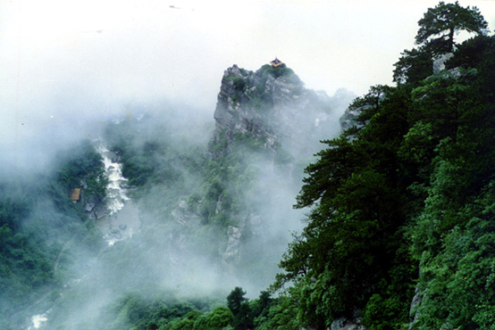


Slide 3
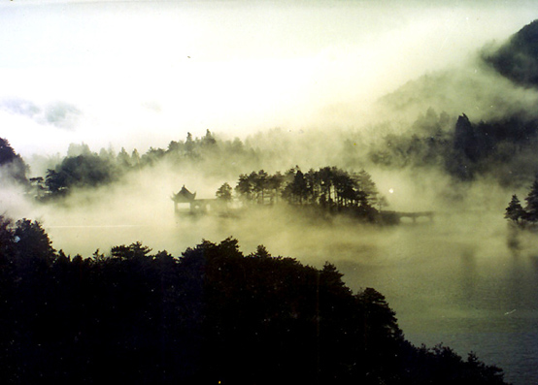

Slide 4
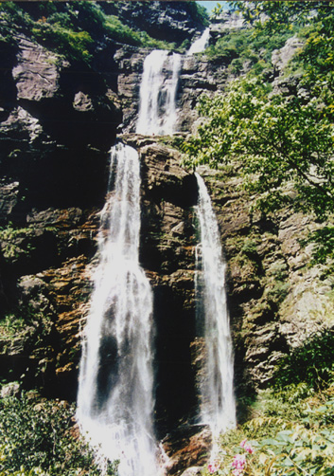

Slide 5
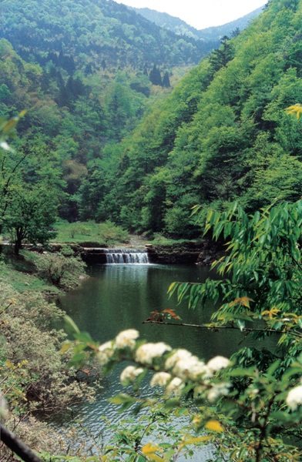

Slide 6
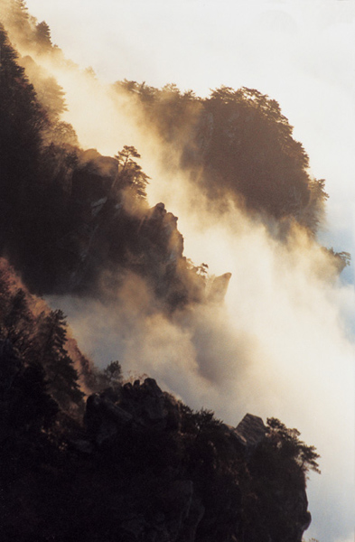

Slide 7
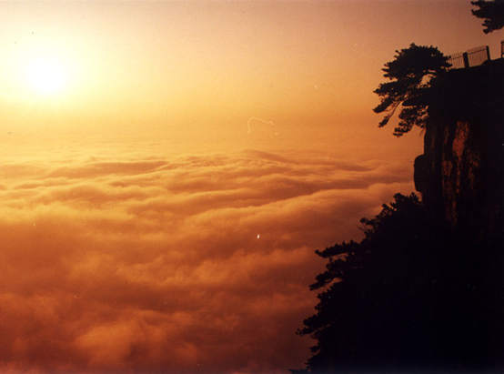

Slide 8
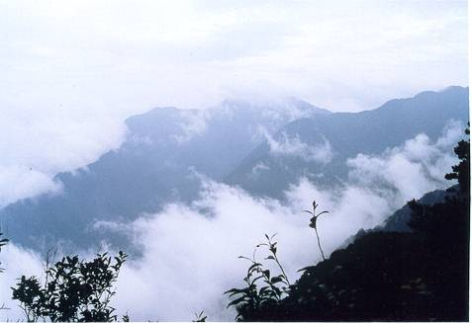

望庐山瀑布
李白
“日照香炉生紫烟，遥看瀑布挂前川，
飞流直下三千尺，疑是银河落九天”。

Slide 9
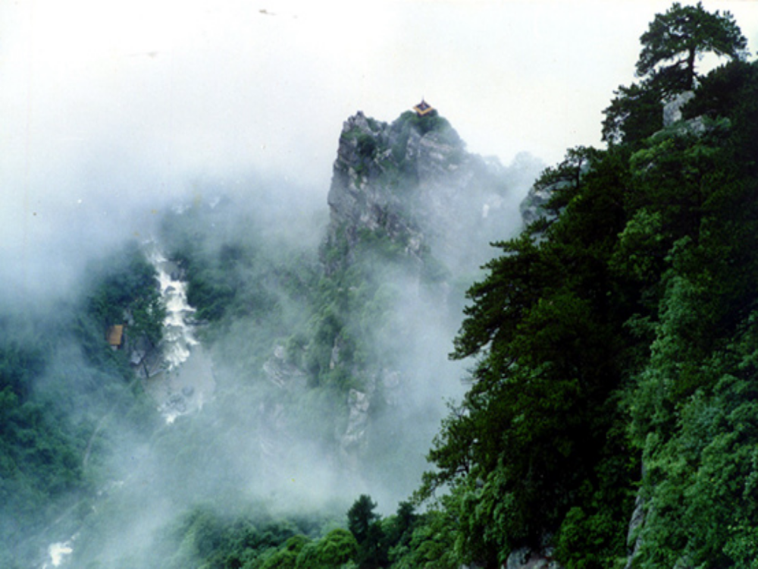
《题西林壁》
赏析横看成岭侧成峰，远近高低各不同。
不识庐山真面目，只缘身在此山中。
作者：苏轼

Slide 10
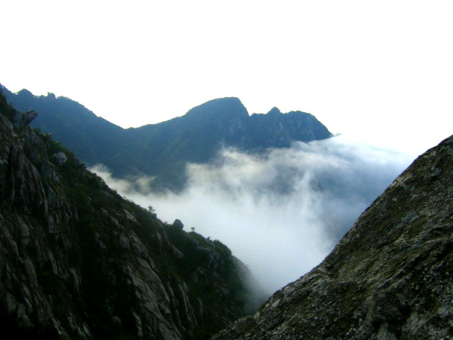
庐山的云雾
庐山的云雾

Slide 11


学习生字
庐山 瀑布 变幻无常
jì
千姿百态 系 笼罩
似乎 一泻千里 流连忘返

Slide 12

你会认下面的字吗？
yōu lǎn mí zhē shùn
lǚ tí piāo fú
幽谷 游览 弥漫 遮挡 瞬息万变
一缕轻烟 四蹄生风 漂 浮

Slide 13

景色秀丽的庐山 , 有高峰，有幽谷，有瀑布，有溪流，那变幻无常的云雾，更给它增添了几分神秘的色彩。在山上游览，似乎随手就能摸到飘来的云雾。漫步山道，常常会有一种腾云驾雾、飘飘欲仙的感觉。

Slide 14
庐山的云雾千姿百态。那些笼罩在山头的云雾，就像是戴在山顶上的白色绒帽；那些缠绕在半山的云雾，又像是系在山腰间的一条条玉带。云雾弥漫山谷，它是茫茫的大海；云雾遮挡山峰，它又是巨大的天幕。
千姿百态

Slide 15
那些笼罩在山头的云雾，像是戴在山顶上的白色绒帽；那些缠绕在半山的云雾，又像是系在腰间的一条条玉带。云雾弥漫山谷，它是茫茫的大海；云雾遮挡山峰，它又是巨大的天幕。

Slide 16
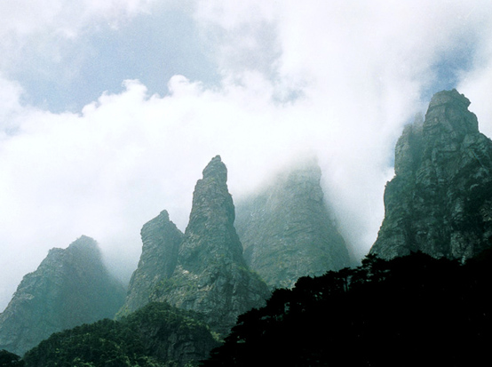
那些笼罩在山头的云雾，就像是戴在山顶上的白色绒帽；

Slide 17
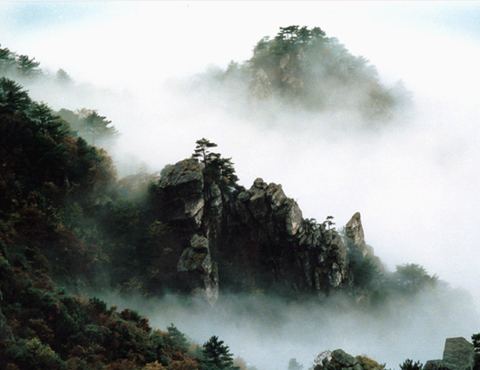
那些缠绕在半山的云雾，又像是系在山腰间的一条条玉带。

Slide 18
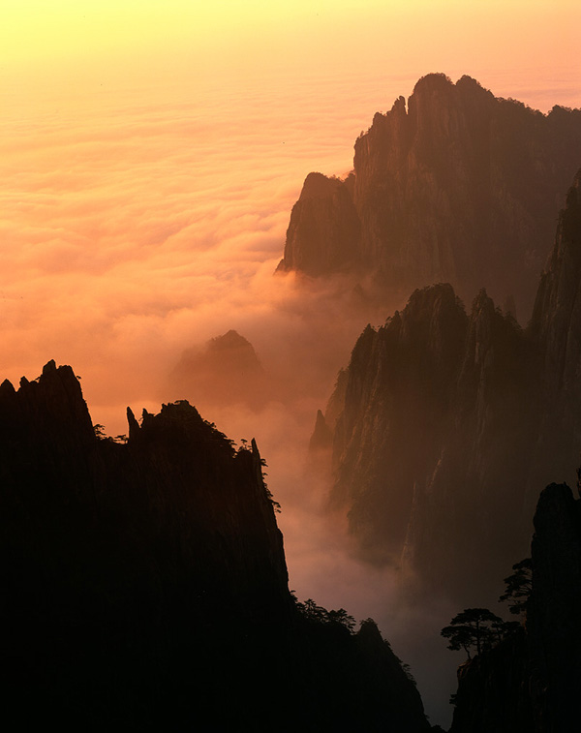
云雾弥漫山谷，它是茫茫的大海；

Slide 19
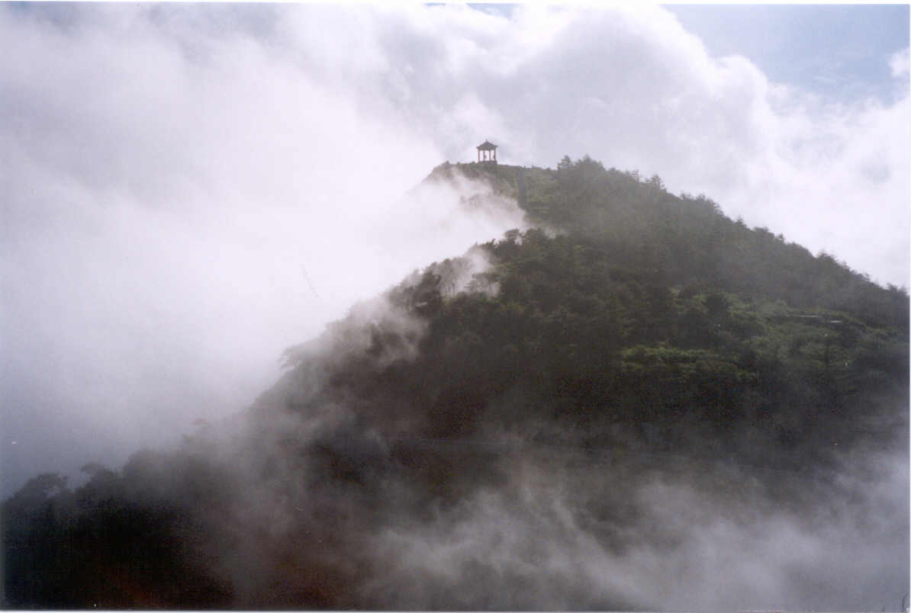
云雾遮挡山峰，它又是巨大的天幕。

Slide 20
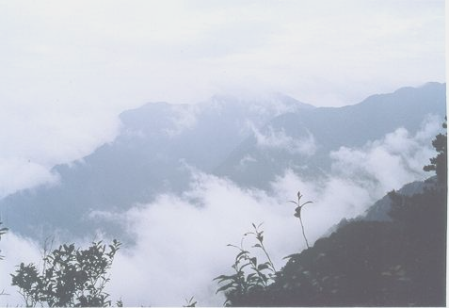
云雾笼罩山头，它像___________;
云雾缠绕半山，它像___________;
云雾弥漫山谷，它像___________;
云雾遮挡山峰，它像 ;

Slide 21
庐山的云雾千姿百态。那些笼罩在山头的云雾，就像是戴在山顶上的白色绒帽；那些缠绕在半山的云雾，又像是系在山腰间的一条条玉带。云雾弥漫山谷，它是茫茫的大海；云雾遮挡山峰，它又是巨大的天幕。

Slide 22


你能从课文中找出一个词语来概括这些云雾特点吗？
千姿百态
你知道作者是按照什么顺序来写云雾的？
山头
山腰
山谷
山峰

Slide 23
庐山的云雾瞬息万变。

Slide 24
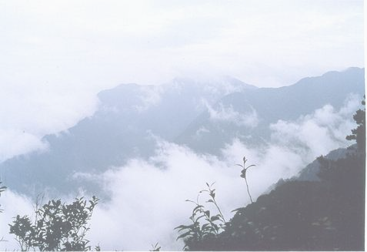
庐山的云雾瞬息万变。眼前的云雾，刚刚还是随风飘荡的一缕轻烟，转眼间就变成了一泻千里的九天银河；明明是一匹四蹄生风的白马，还没等你完全看清楚，它又变成了漂浮在北冰洋上的一座冰山……

Slide 25
庐山的云雾瞬息万变。眼前的云雾，刚刚还是随风飘荡的一缕轻烟，转眼间就变成了一泻千里的九天银河；明明是一匹四蹄生风的白马，还没等你完全看清楚，它又变成了漂浮在北冰洋上的一座冰山……

Slide 27
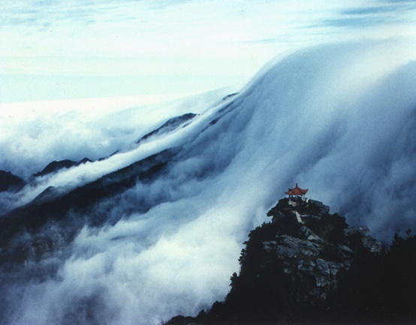

Slide 28
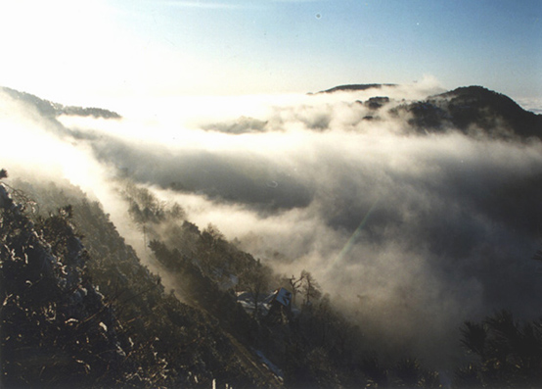

Slide 29
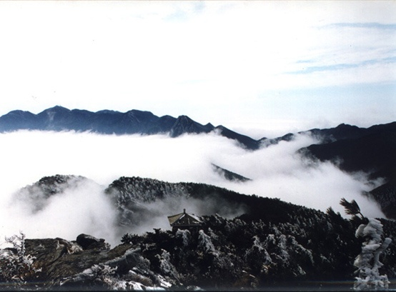

Slide 30
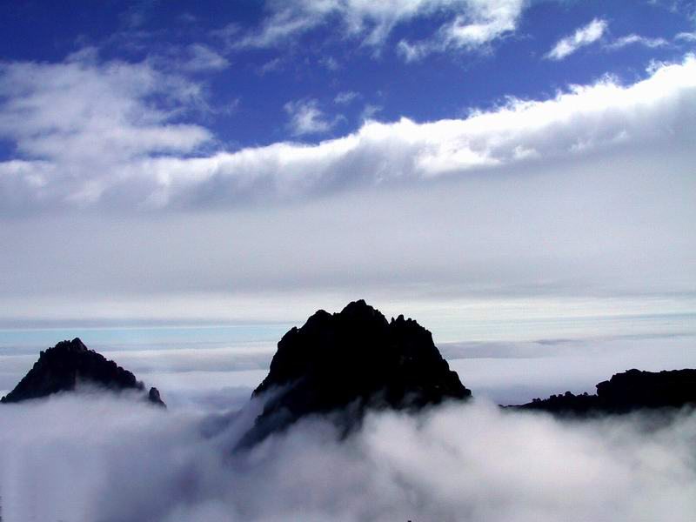

Slide 31
庐山的云雾瞬息万变。眼前的云雾，刚刚还是随风飘荡的一缕轻烟，转眼间就变成了一泻千里的九天银河；明明是一匹四蹄生风的白马，还没等你完全看清楚，它又变成了漂浮在北冰洋上的一座冰山……
1.云雾一会儿变成……一会儿又变成……
2. 明明还是……转眼就变成……
3. 刚才还是……刹那间就变成……

Slide 32
你能从课文中找出一个词语来概括这些云雾的变化快吗？
瞬息万变
作者在写云雾变化的时候，都变成了什么？
轻烟、银河、白马、冰山。

Slide 33


课文的第二、三自然段都用了总分的写法。第一句是中心句，其它几句都是围绕中心句层层展开，具体地描写这个特点。现在，老师想请大家用总分的写法选择一处景物写一写。

Slide 34
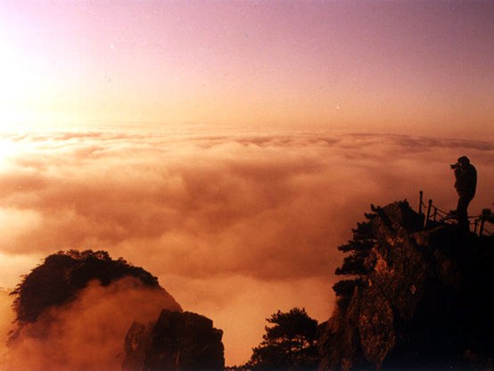
流连忘返
云遮雾罩的庐山，真令人流连忘返。

Slide 35
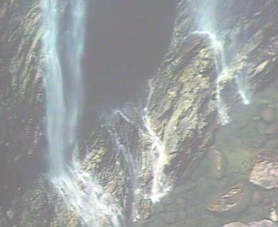
望庐山瀑布 李白
日照香炉生紫烟，
遥看瀑布挂前川。
飞流直下三千尺，
疑是银河落九天。

Slide 36
做课外小导游:
向身边的朋友介绍庐山的云雾。

Slide 37
气象万千 风云变幻
奇峰异岭 若隐若现
腾云驾雾 飘飘欲仙
白云苍狗 瞬息万变
夏日田园杂兴
昼出耘田夜绩麻，
村庄儿女各当家。
童孙未解供耕织，
也傍桑阴学种瓜。-----范成大

